Slide 1
Ứng dụng trí tuệ nhân tạo trong nhận diện biển số xe
và xây dựng hệ thống quản lý bãi đỗ xe thông minh
Trường Đại học Giao thông Vận tải
Đề tài Nghiên cứu khoa học sinh viên năm 2026
Sinh viên thực hiện: ...
Giảng viên hướng dẫn: TS. Phạm Đình Phong

Slide 2
NỘI DUNG TRÌNH BÀY
- Bài toán thực tế và mục tiêu đề tài
- Kiến trúc hệ thống và công nghệ sử dụng
- Module AI nhận diện biển số
- Ứng dụng hệ thống và demo sản phẩm
- Kết luận và hướng phát triển

Slide 3
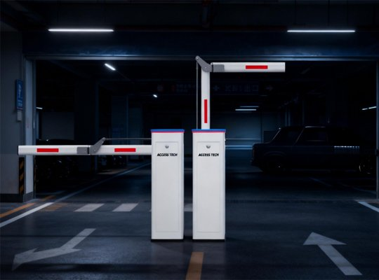
BÀI TOÁN THỰC TẾ
- Số lượng phương tiện cá nhân ngày càng tăng
- Nhu cầu quản lý bãi đỗ xe ngày càng lớn
- Nhiều bãi xe vẫn quản lý thủ công hoặc bán tự động
- Nhân viên phải kiểm tra thẻ, ghi biển số hoặc nhập dữ liệu bằng tay

Slide 4
HẠN CHẾ CỦA CÁCH QUẢN LÝ TRUYỀN THỐNG
- Xử lý xe vào/ra chậm
- Dễ sai sót khi nhập biển số
- Khó tra cứu lịch sử giao dịch
- Tốn nhân lực vận hành
- Người dùng khó tự kiểm tra thông tin

Slide 5
MỤC TIÊU ĐỀ TÀI
- Xây dựng hệ thống quản lý bãi đỗ xe thông minh
- Nhận diện biển số xe tự động bằng AI
- Xây dựng phần mềm quản lý cho nhân viên
- Xây dựng ứng dụng di động cho người dùng
- Kết nối hệ thống qua API và cơ sở dữ liệu

Slide 6

PHẠM VI NGHIÊN CỨU
- Đối tượng: biển số xe Việt Nam
- Công nghệ nhận diện: YOLOv8 + EasyOCR
- Phần mềm quản lý: Desktop App
- Ứng dụng người dùng: Android App
- Cơ sở dữ liệu và API kết nối hệ thống

Slide 7
KIẾN TRÚC TỔNG THỂ HỆ THỐNG
1. Camera / Video
↓
2. YOLOv8 phát hiện biển số
↓
3. EasyOCR nhận dạng ký tự
↓
4. Backend / API + Database
↓
5. Desktop App / Android App

Slide 8
LUỒNG XE VÀO / XE RA
* Xe vào:
- Camera → nhận diện biển số → tạo phiên gửi xe → lưu thời gian vào
* Xe ra:
- Camera → nhận diện lại biển số → đối chiếu phiên gửi xe → cập nhật lịch sử
=> Biển số là thông tin định danh chính

Slide 9
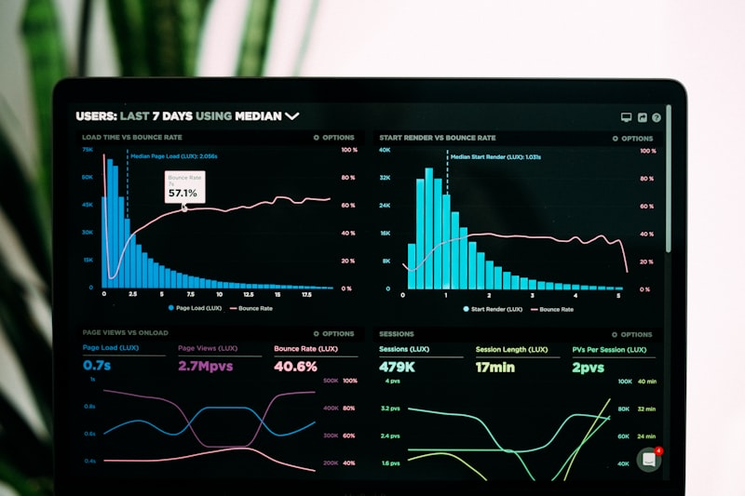
CÔNG NGHỆ SỬ DỤNG
- Python: xử lý ảnh, AI, phần mềm quản lý
- OpenCV: đọc camera/video và xử lý ảnh
- YOLOv8: phát hiện vùng biển số
- EasyOCR: nhận dạng ký tự
- Flask REST API: kết nối app và server
- Database: lưu user, biển số, phiên gửi xe, lịch sử
- Android: ứng dụng người dùng

Slide 10
CƠ SỞ DỮ LIỆU VÀ API
* Cơ sở dữ liệu lưu:
- USERS: tài khoản người dùng
- OWNED_PLATES: biển số của người dùng
- ACTIVE_SESSIONS: phiên gửi xe đang hoạt động
- HISTORY_RECORDS: lịch sử giao dịch
- SETTINGS: cài đặt hệ thống
- REMOTE_COMMANDS: lệnh điều khiển từ xa
=> API trao đổi dữ liệu giữa Android App và hệ thống

Slide 11
PIPELINE AI NHẬN DIỆN BIỂN SỐ
1. Ảnh / Video đầu vào
2. → Phát hiện vùng biển số
3. → Cắt ảnh biển số
4. → Tiền xử lý ảnh
5. → OCR đọc ký tự
6. → Hậu xử lý
7. → Kết quả biển số

Slide 12
YOLOv8 PHÁT HIỆN VÙNG BIỂN SỐ
- Sử dụng mô hình YOLOv8s
- Đầu vào: frame ảnh/video
- Đầu ra: bounding box vùng biển số
* Ưu điểm:
- Tốc độ nhanh
- Phù hợp xử lý gần thời gian thực
- Có thể fine-tune cho bài toán biển số xe

Slide 13
DỮ LIỆU VÀ HUẤN LUYỆN MÔ HÌNH
- Dataset: Roboflow Universe (Định dạng YOLOv8)
- Tập train: 6906 ảnh
- Tập validation: 1973 ảnh
- Model: YOLOv8s pretrained
- Huấn luyện: 50 epoch
- Môi trường: Google Colab, GPU Tesla T4
- Trọng số sử dụng: best.pt

Slide 14
EASYOCR, TIỀN XỬ LÝ VÀ HẬU XỬ LÝ
* Tiền xử lý ảnh:
- Cắt vùng biển số, Chuyển ảnh xám, Tăng tương phản, Khử nhiễu, Làm rõ ký tự
* EasyOCR đọc ký tự trên biển số
* Hậu xử lý lỗi OCR:
- O ↔ 0
- I ↔ 1
- S ↔ 5
- B ↔ 8

Slide 15
ROLLING VOTE VÀ KẾT QUẢ MÔ HÌNH
* Rolling Vote:
- Lấy kết quả từ nhiều khung hình liên tiếp
- Chọn kết quả xuất hiện ổn định nhất
- Giảm lỗi do ảnh mờ, nghiêng, thiếu sáng
* Kết quả đánh giá:
- Precision = 0.979
- Recall = 0.966
- mAP@0.5 = 0.987

Slide 16
PHẦN MỀM QUẢN LÝ CHO NHÂN VIÊN
- Dashboard tổng quan
- Theo dõi xe đang gửi
- Xem lịch sử giao dịch
- Quản lý người dùng
- Tự động ghi nhận biển số khi nhận diện thành công

Slide 17
APP NGƯỜI DÙNG ANDROID
- Đăng nhập tài khoản
- Xem số dư
- Xem lịch sử gửi xe
- Xem thông tin tài khoản
- Quản lý thông tin biển số

Slide 18
DEMO, KẾT QUẢ VÀ HƯỚNG PHÁT TRIỂN
* Demo workflow:
- Nhận diện biển số -> Lưu dữ liệu -> Hiển thị trên app
* Kết quả đạt được:
- Pipeline nhận diện biển số bằng AI, Desktop App, Android App, API
* Hướng phát triển:
- Bổ sung dữ liệu thực tế, triển khai cloud, IoT/cảm biến chỗ trống, thanh toán tự động, tăng cường bảo mật

